Slide 1
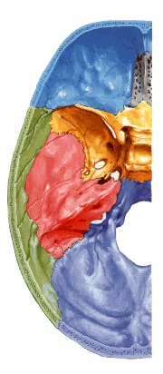
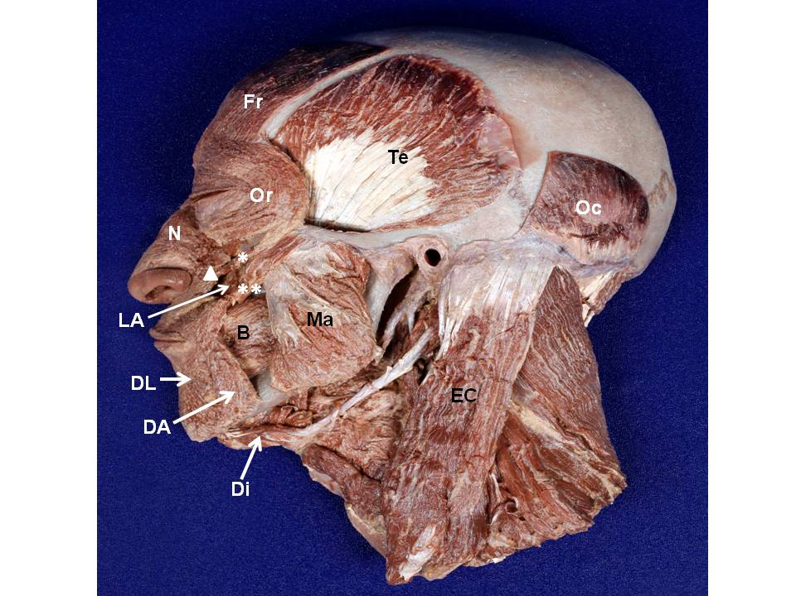
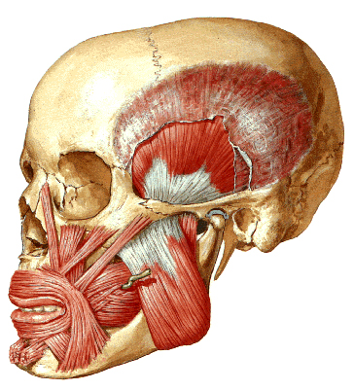
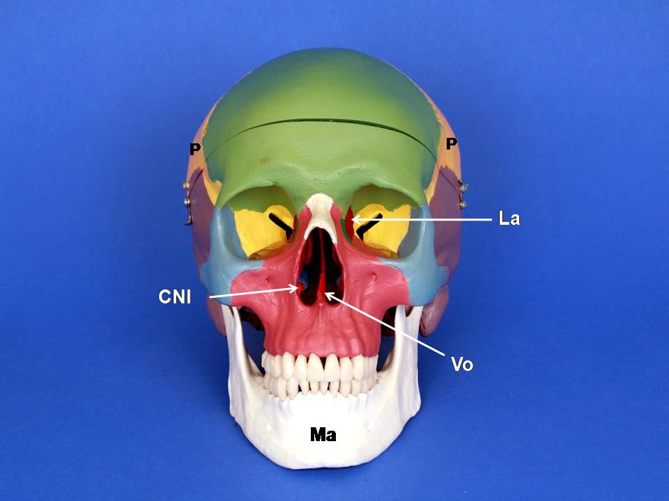
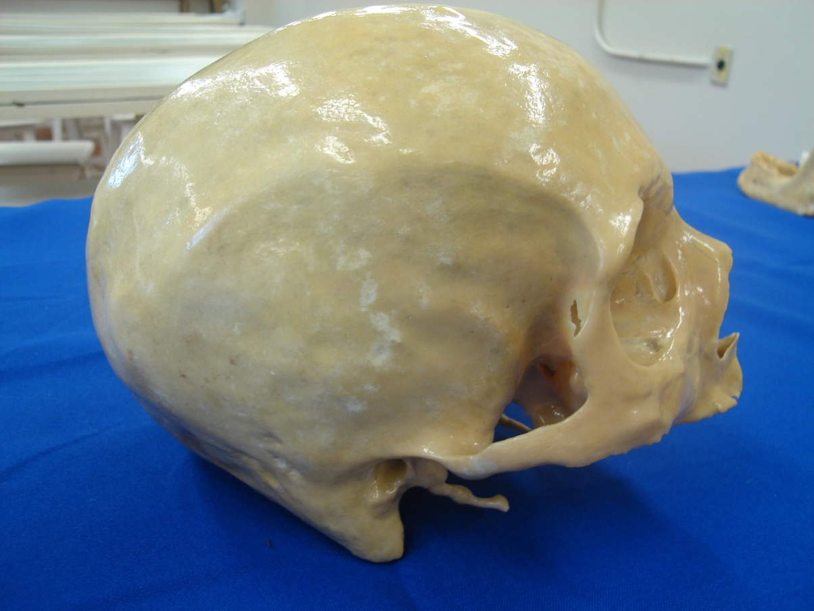
Questões Anatomia da cabeça RCG 1036

Slide 2
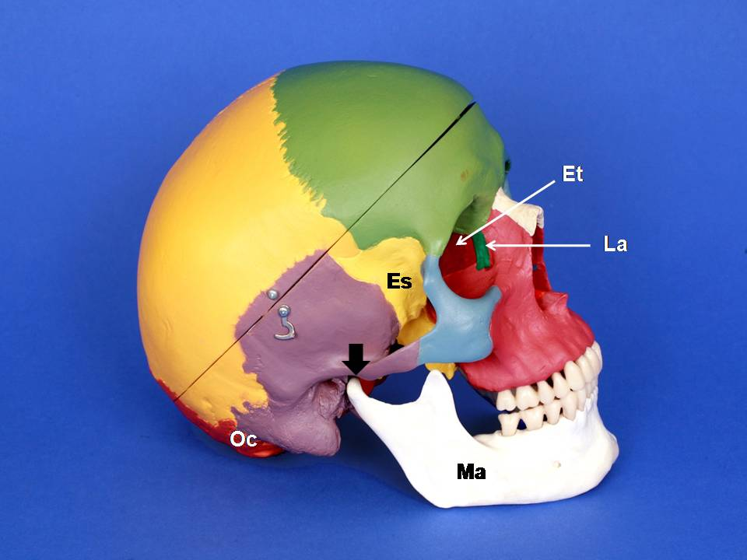
Questão 1
São ossos observados pela norma lateral do crânio, exceto:
Temporal
Mandíbula
Nasal
Palatino
Maxilar

Slide 3
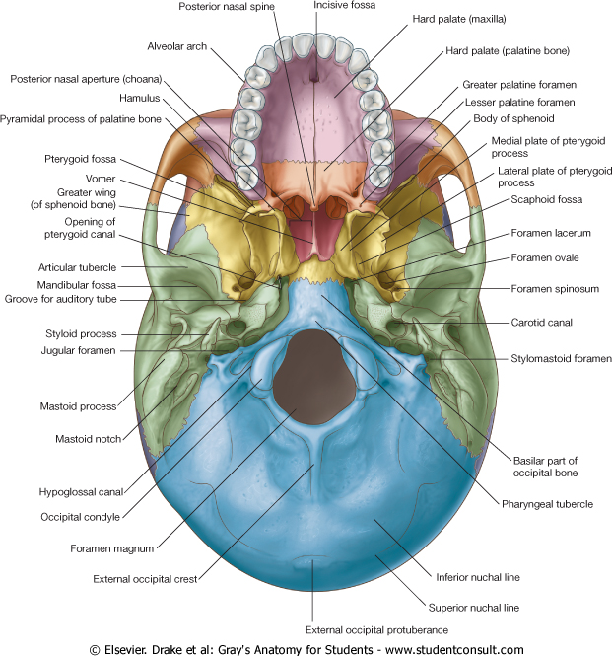
Questão 2
Na visão da norma basal do crânio, identifique o osso destacado em amarelo:
Maxilar
Occipital
Palatino
Etmóide
Esfenóide

Slide 4
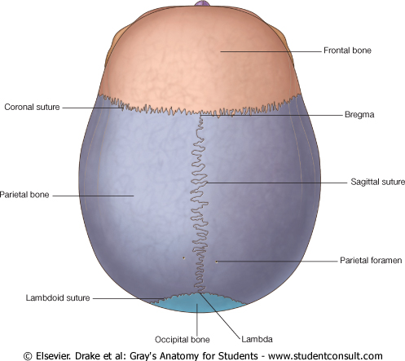
Questão 3
Cite duas suturas observadas através da norma superior do crânio.
Resposta:
sutura sagital e
sutura coronal.

Slide 5
Questão 4
A fossa crânica posterior é formada principalmente pelo osso...
Occipital
Temporal
Parietal
Esfenóide
Etmóide

Slide 6
Questão 5
A origem aparente do nervo olfatório está localizada no osso...
Frontal
Temporal
Parietal
Esfenóide
Etmóide

Slide 7
Questão 6
A origem aparente do nervo trigêmeo está localizada no osso...
Frontal
Temporal
Parietal
Esfenóide
Etmóide

Slide 8
Questão 7
Explique o porque de não observarmos os limites entre os principais ossos do neurocrânio na imagem.
Resposta:
A ausência de suturas no neurocrânio pode ser explicada pela ocorrência natural do processo de sinostose (fusão entre os ossos com desaparecimento das suturas).

Slide 9
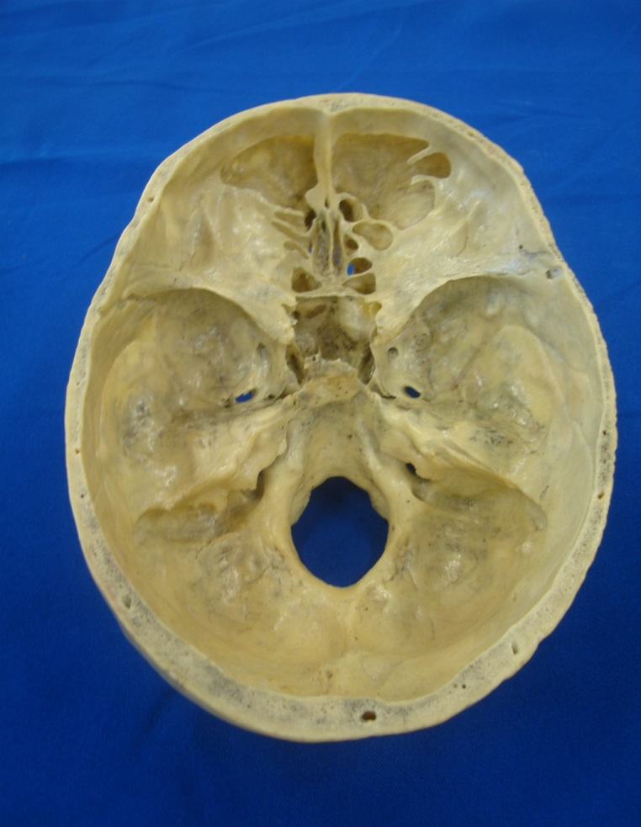
Questão 8
Qual o osso pneumático indicado pela seta?
Frontal
Temporal
Parietal
Esfenóide
Etmóide

Slide 10
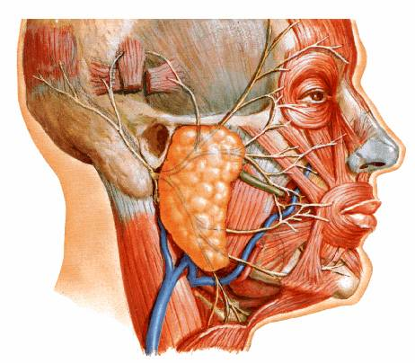
Questão 9
Que estrutura anatômica está apontada pela seta? Qual sua função?
Resposta:
O nervo facial, responsável pela inervação dos músculos da mímica.

Slide 11
Questão 10
Identifique os músculos apontados pelas setas e sua inervação.
Resposta:
Seta branca: m. temporal inervado pelo n. trigêmeo (divisão mandibular) e seta amarela: m. bucinador inervado pelo n.facial.

Slide 12
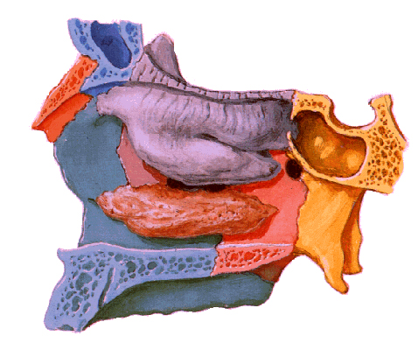
Questão 11
Cite quais são os ossos do viscerocrânio. Qual deles está apontado na imagem da cavidade nasal?
Resposta:
Viscerocrânio
Nasais
Lacrimais
Zigomáticos
Maxilares
Mandíbula
Vômer
Palatinos
Conchas nasais inferiores

Slide 13
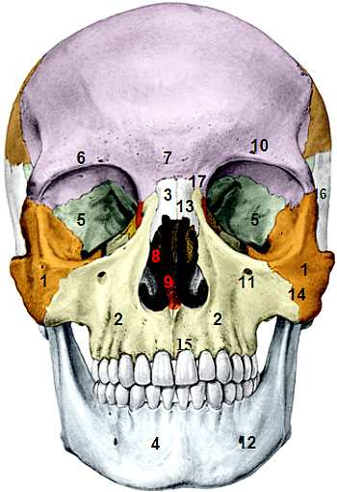
Questão 12
Osso que forma a parede lateral da órbita óssea:
Frontal
Maxilar
Zigomático
Esfenóide
Etmóide

Slide 14
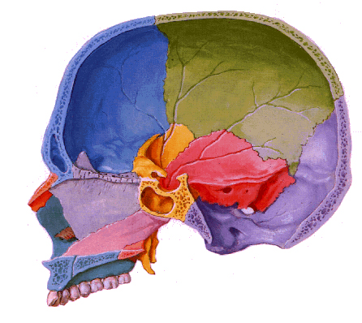
Questão 13
Identifique os ossos que formam o septo nasal ósseo:
Resposta:
Etmóide (cinza) e vômer (rosa).

Slide 15
Questão 14
Na imagem, as cavidades observadas em dois dos ossos pneumáticos pertencem ao...
Frontal e parietal
Maxilar e etmóide
Esfenóide e temporal
Temporal e maxilar
Frontal e esfenóide

Slide 16
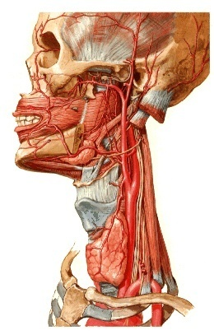
Principais artérias
Questão 15
Na imagem, identifique dois ramos da artéria carótida externa que irrigam o couro cabeludo:
Resposta:
A. temporal superficial e artéria occipital

Slide 17
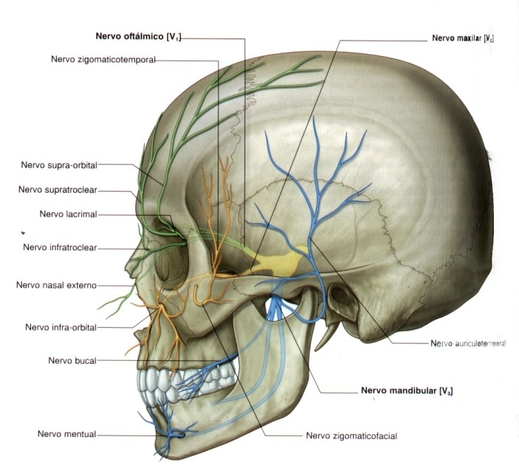
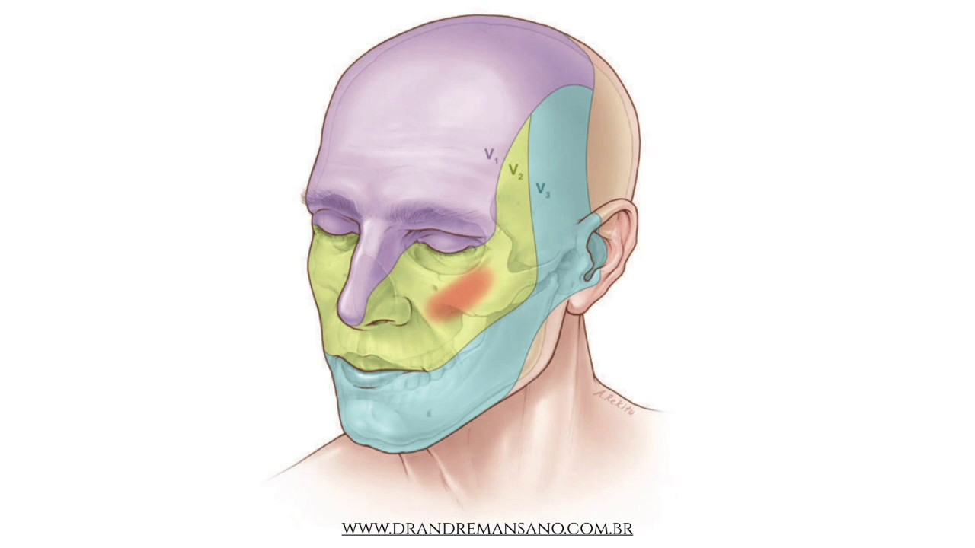
Questão 16
Na imagem, o que representam as estruturas na cor azul?
Que grupo de músculos inerva?
Resposta:
Representam as fibras nervosas da divisão mandibular do nervo trigêmeo.
Resposta:
Os músculos da mastigação.

Slide 18
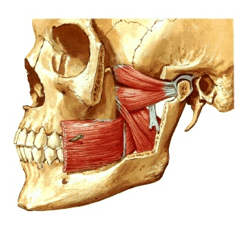
Questão 17
Na imagem, identifique os músculos.
Resposta:
Músculos pterigóides medial e lateral.
Eles estão localizados na...
Fossa temporal
Fossa pterigopalatina
Fossa pterigóidea
Fossa infratemporal

Slide 19
Questão 18
Na imagem, o movimento indicado pela ATM é realizada pelo músculo...
Pterigóide lateral
Masséter
Pterigóide medial
Temporal
Os dois músculos pterigóides

Slide 20
Questão 19
Na imagem, identifique os músculos da mastigação:
Resposta:
Músculos temporal e masséter.

Slide 21
Questão 20
Na imagem, identifique os músculos da mímica:
Resposta:
Músculos bucinador e frontal.

Slide 22
Dúvidas

